Slide 1

XPI喷油器市场推广
XXXXX
2024-06-07

Slide 2
目 录
一、XPI 喷射系统介绍
二、XPI喷油器维修市场分析
三、工厂介绍
四、我们为什么能生产XPI喷油器
五、我们的生产控制过程

Slide 3
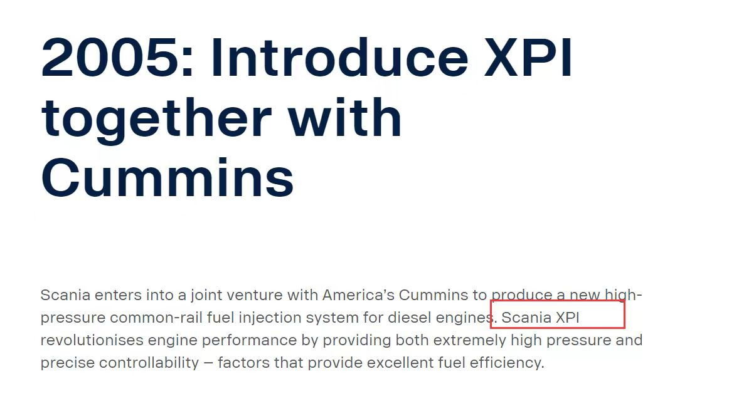
一、XPI 燃油喷射系统介绍
XPI燃油喷射系统是美国康明斯和瑞典斯卡尼亚在2005年开始联合研发的超高压共轨喷射系统，双方共享知识产权，其喷射压力可以达到2500bar。
2024-06-07

Slide 4
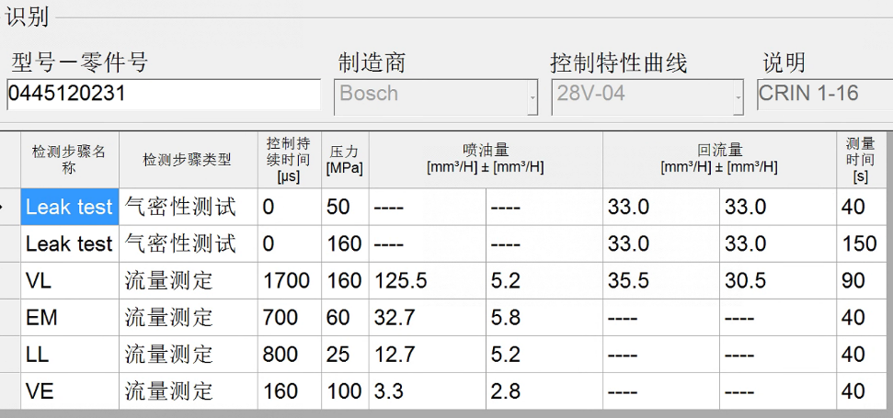

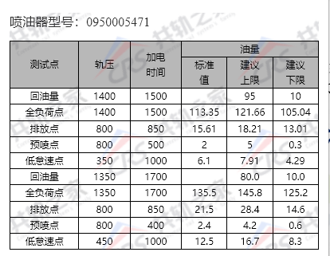
二、XPI喷油器维修市场分析
2.1 康明斯和斯堪尼亚不想他们的客户自行维修XPI喷油器，他们希望客户更换整支喷油器，这一点与博世和电装公司不一样。
Bosch 对外公布的喷油器维修标准
康明斯不提供XPI喷油器维修标准!
2024-06-07
Denso 对外公布的喷油器维修标准

Slide 5
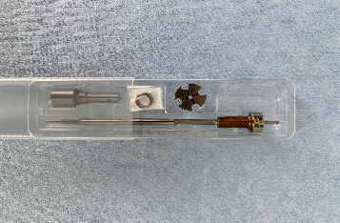
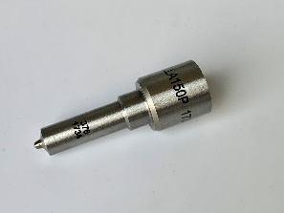
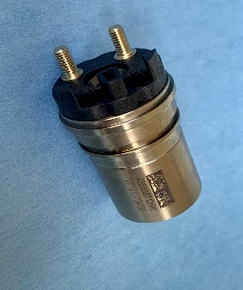
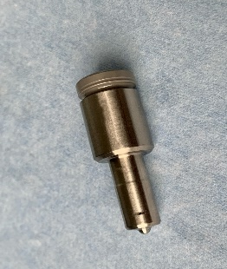
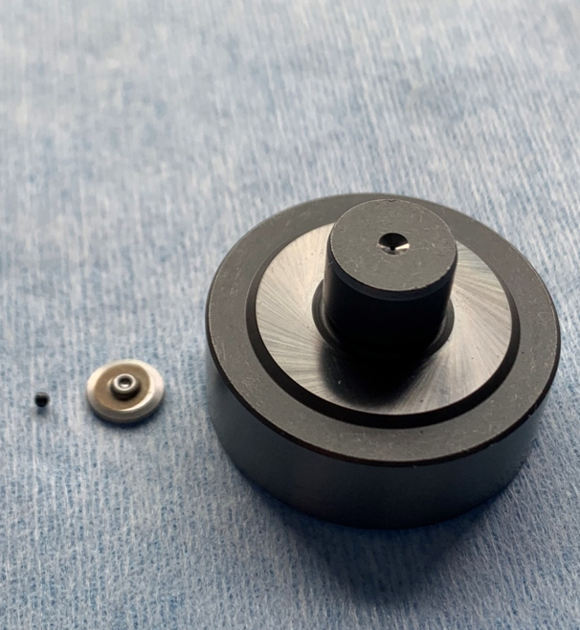
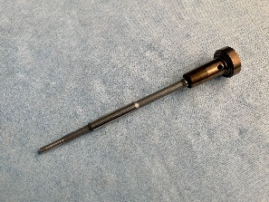

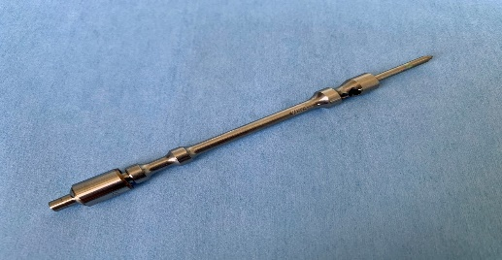

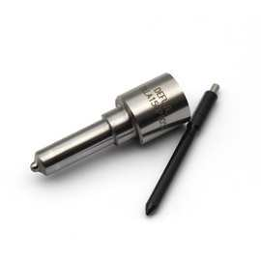
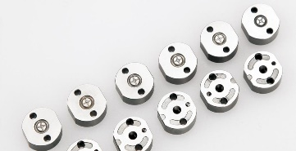
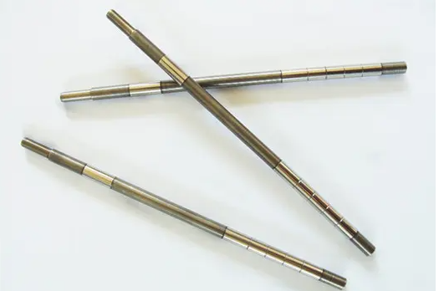

二、XPI喷油器维修市场分析
2.1 康明斯和斯堪尼亚不想他们的客户自行维修XPI喷油器，他们希望客户更换整支喷油器，这一点与博世和电装公司不一样。
Bosch 对维修市场供应喷油器的核心零部件和修理包
康明斯不供应XPI喷油器核心零件!
2024-06-07
Denso 对维修市场供应喷油器的核心零部件和修理包

Slide 6
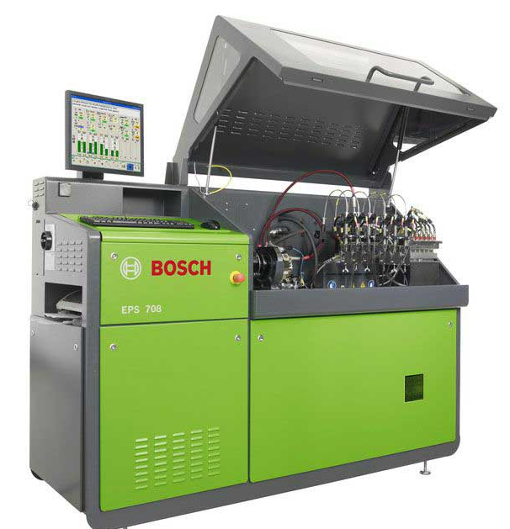
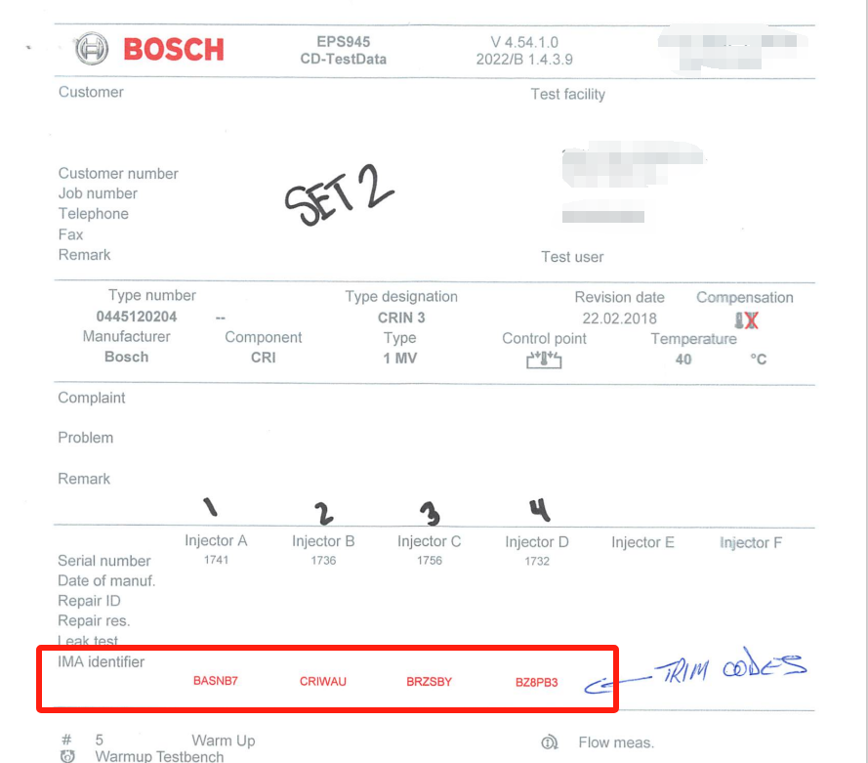
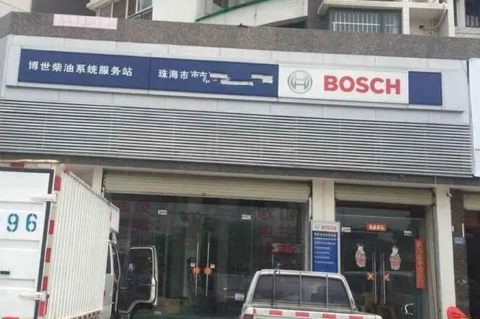
二、XPI喷油器维修市场分析
2.1 康明斯和斯堪尼亚不想他们的客户自行维修XPI喷油器，他们希望客户更换整支喷油器，这一点与博世和电装公司不一样。
专用维修测试设备
测试标准
维修培训
官方喷油器维修店
修正码算法和修正码软件
等等……
康明斯不提供维修XPI喷油器的技术支持!
Bosch和Denso 对喷油器维修提供各类技术支持。
2024-06-07

Slide 7
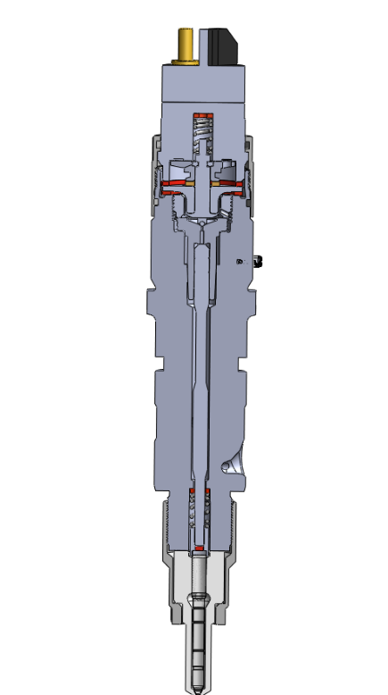
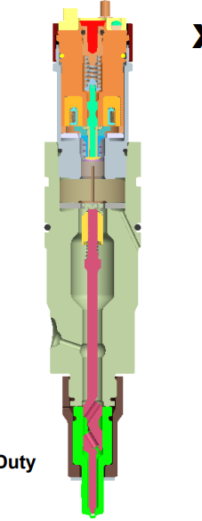
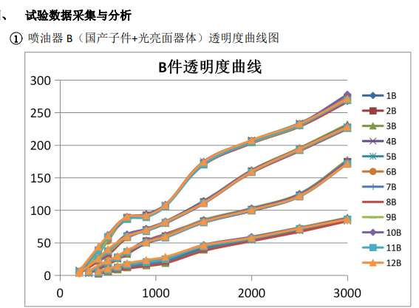
二、XPI喷油器维修市场分析
2.2 XPI 喷油器很难维修，喷油量曲线很难调整。
6个垫片调整油量曲线
2个垫片调整油量曲线
喷射曲线
博世喷油器有6个垫片来调整喷油器的喷油量曲线，所以可以批量将喷油器的喷油量曲线调整的很一致，喷油器之间的喷油量散差很小，很多时候无需修正码，发动机也能正常工作；而康明斯喷油器只有两个垫片来调整喷油量曲线，批量生产时喷油器的喷油量曲线调整难度很大，喷油器之间的喷油量散差很大，无修正码（或者错误的修正码）直接装机，发动机工作会很粗暴，出现敲缸、巨大噪音、震动和冒烟等异常情况。
2024-06-07

Slide 8
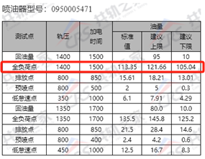
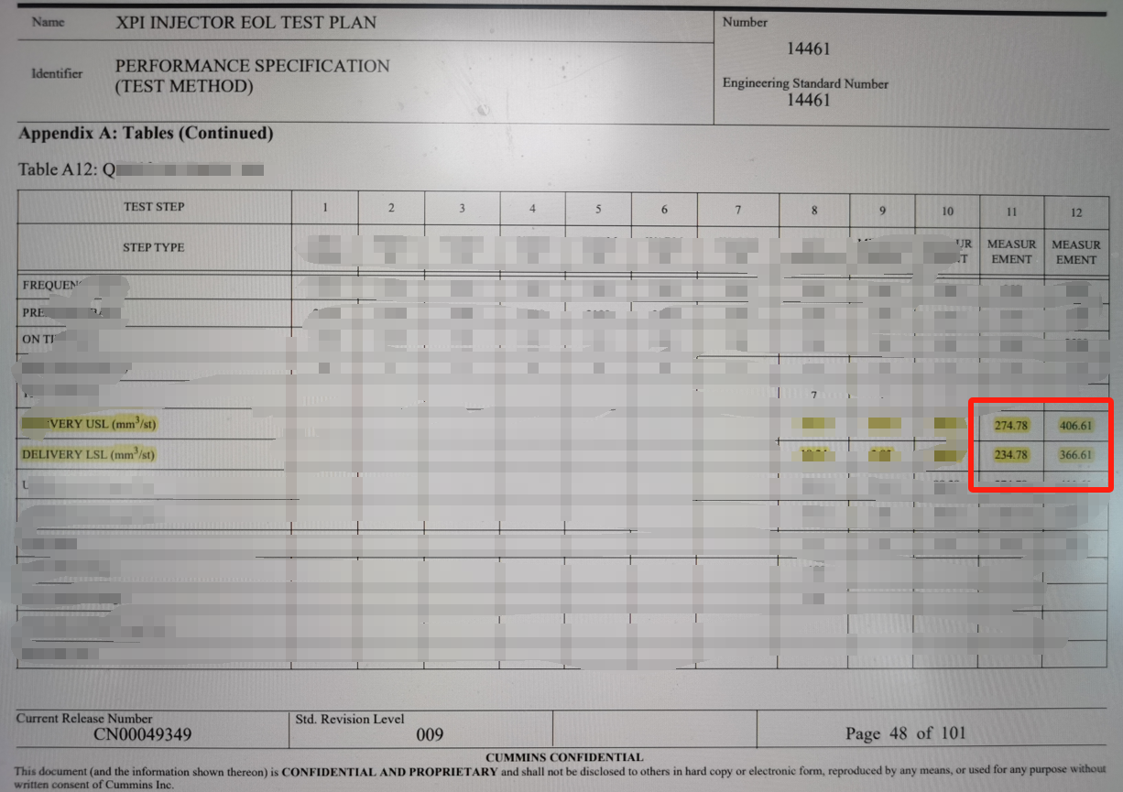
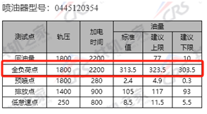
二、XPI喷油器维修市场分析
2.3 XPI 喷油器喷油量散差很大，装车时必须输入该喷油器对应的修正码。
Denso 大油量点散差±8
XPI喷油器 大油量点散差±20
2024-06-07
Bosch 大油量点散差±10
康明斯有自己独有的XPI喷油器修正算法，根据型号有不同的测试标准和修正算法（5点修正和6点修正）。

Slide 9
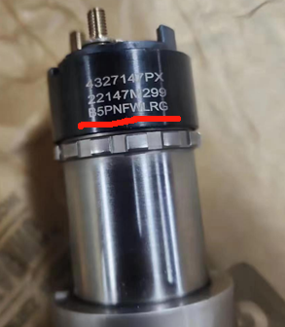
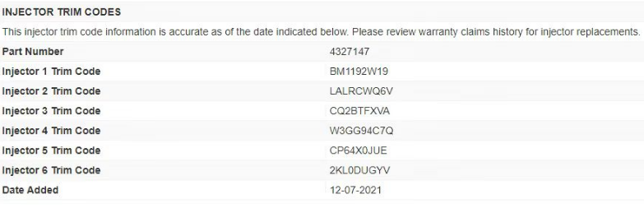
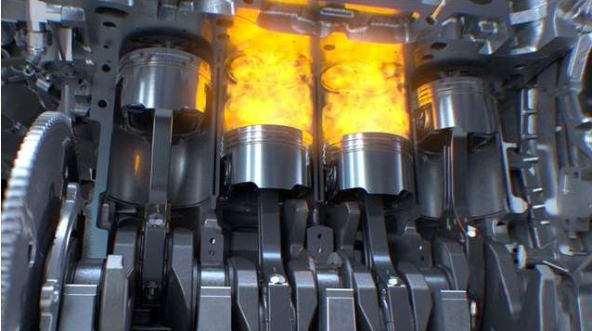
二、XPI喷油器维修市场分析
2.4 综上所述，客户很难正确维修XPI喷油器，即使维修喷油器成功，也无法生成维修后喷油器对应的修正码，因此装车时使用原始的修正码或者错误的修正码，很容易造成发动机敲缸、抖动、冒烟和噪音。
Trim code input to ECM
Trim code
2024-06-07

Slide 10
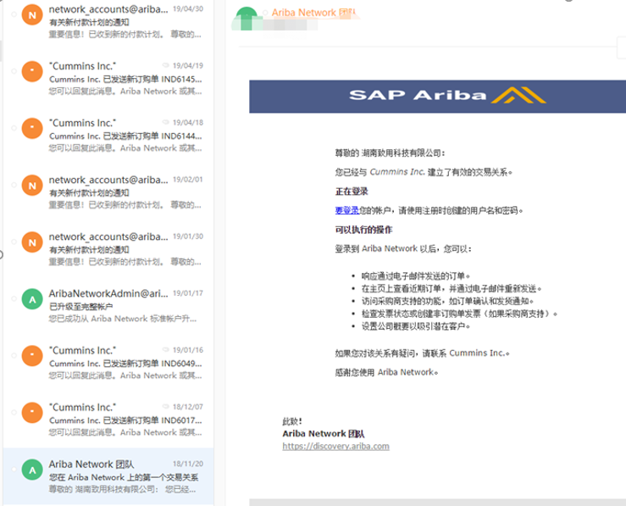
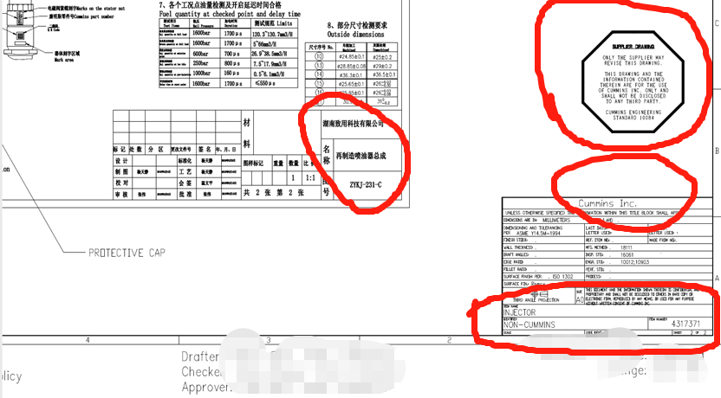
三、工厂介绍
3.1 工厂2019年成为中国康明斯工厂（CXMC）的喷油器供应商，为其生产再制造博世共轨喷油器。
2024-06-07

Slide 11
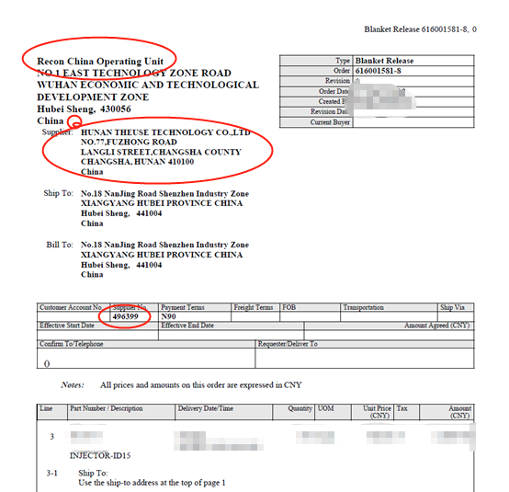
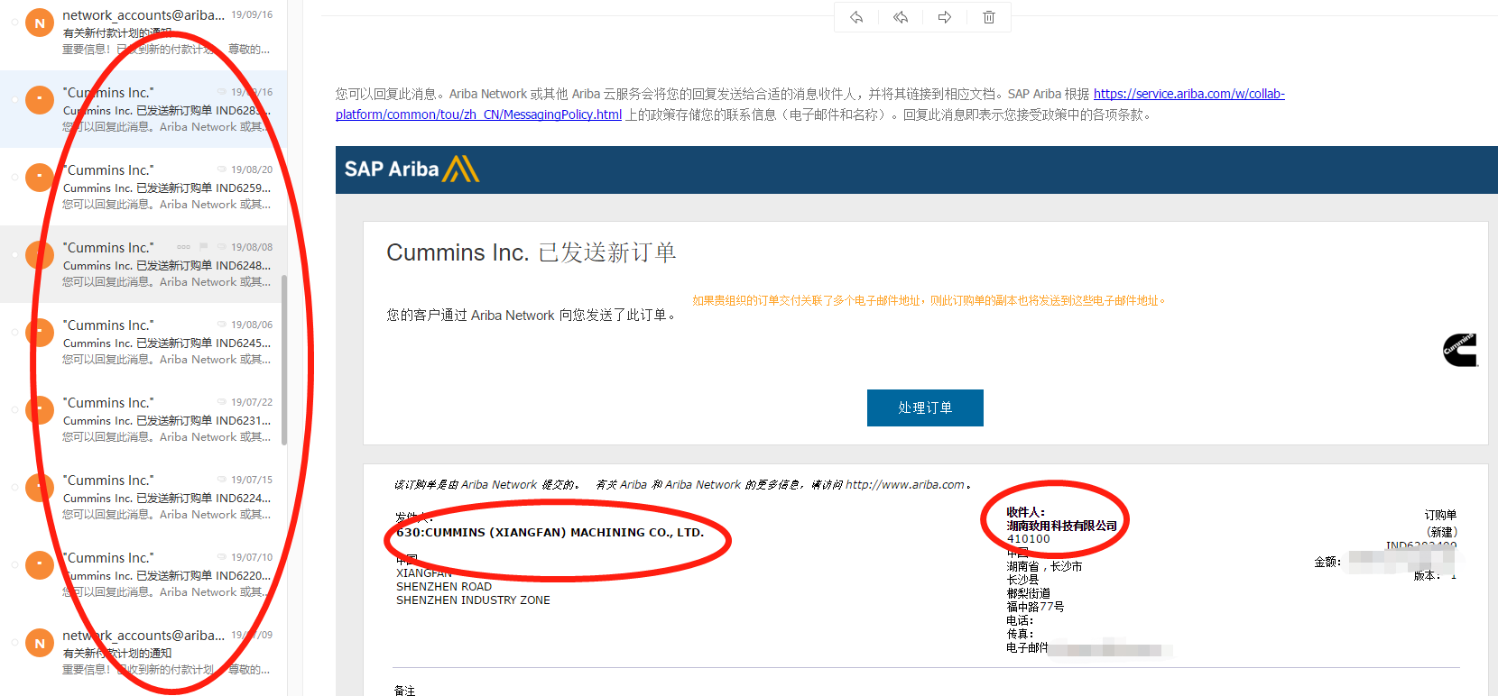
三、工厂介绍
3.1 工厂2019年成为中国康明斯发动机再制造工厂（CXMC）的喷油器供应商，为其生产再制造博世共轨喷油器。
2024-06-07

Slide 12
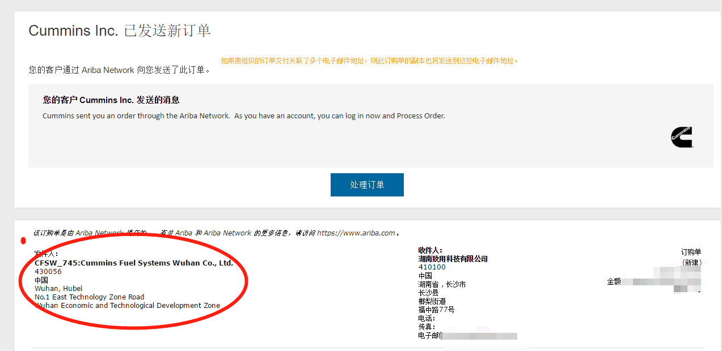
三、工厂介绍
3.2 工厂2021年成为中国康明斯燃油系统工厂（CFSW）的喷油器供应商，为其代工XPI喷油器。
2024-06-07

Slide 13
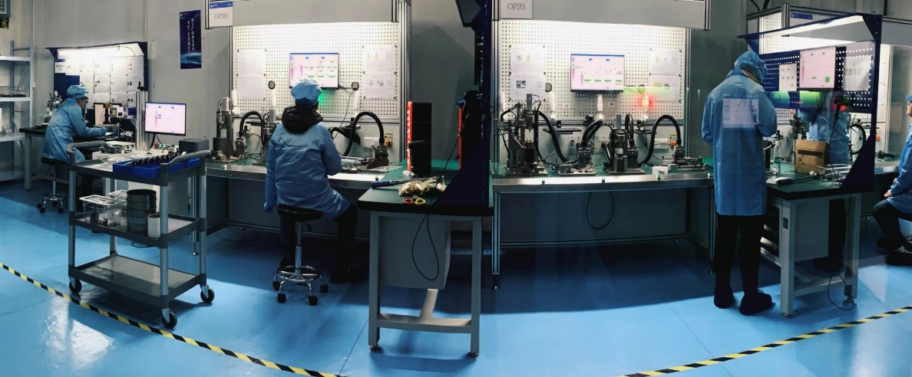
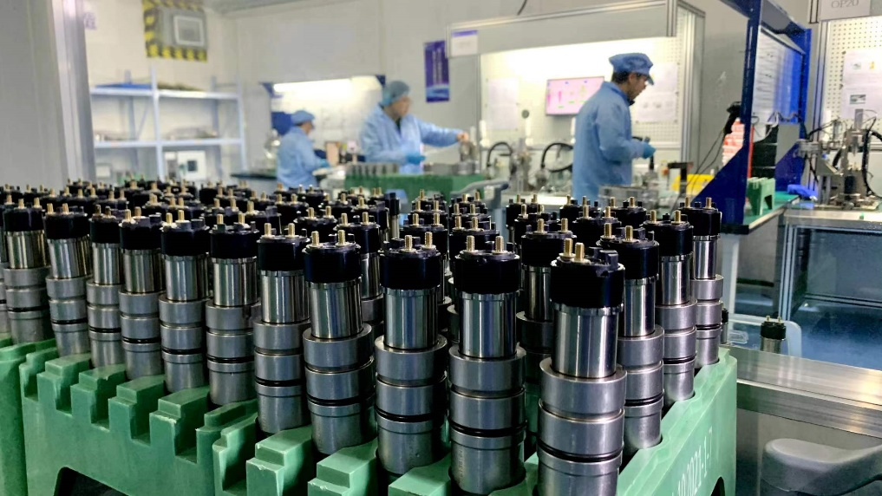
三、工厂介绍
3.2 工厂2021年成为中国康明斯工厂（CFSW）的喷油器供应商，为其代工共轨XPI喷油器。最高日交付给康明斯CFSW客户的XPI喷油器数量超过400pcs/day，交付型号为2872544。
生产线实景
待交付产品照片
2024-06-07

Slide 14
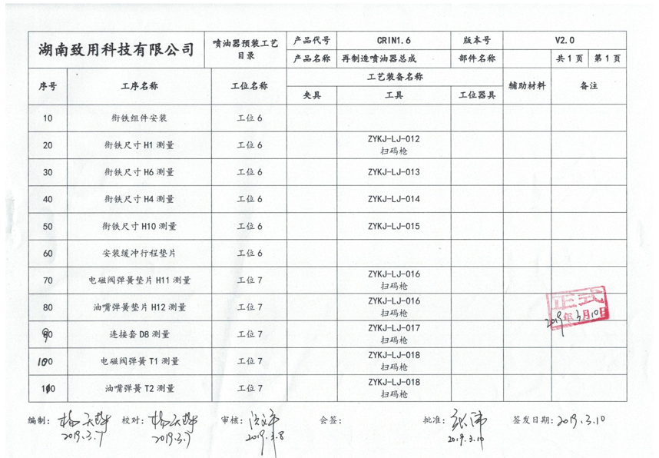
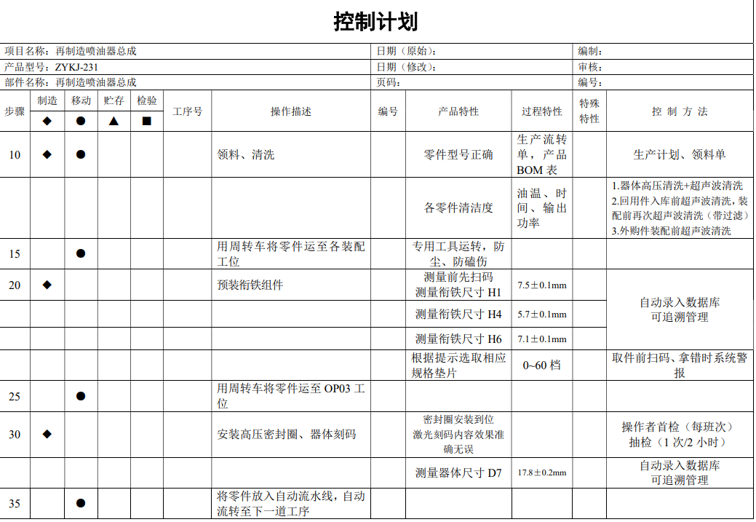
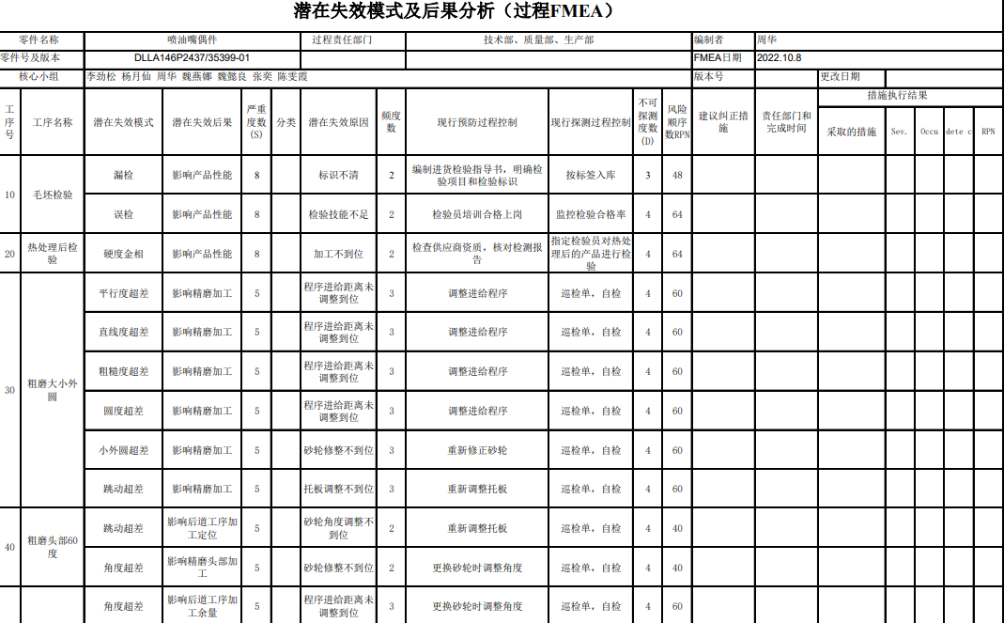
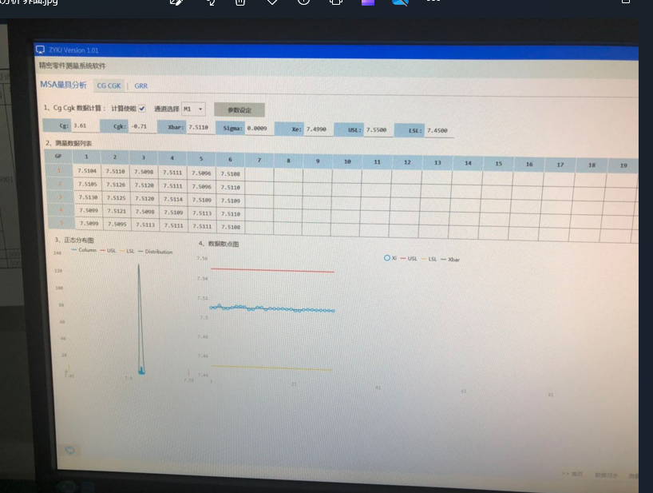
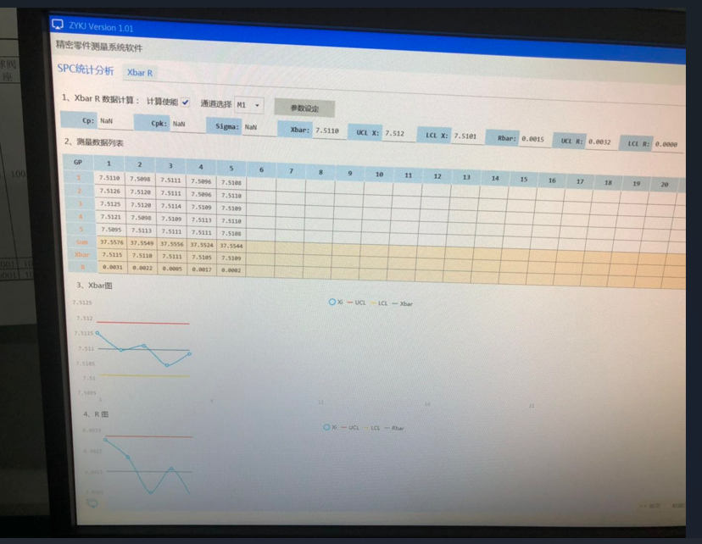
三、工厂介绍
3.3 我们的生产过程、质量控制体系、核心子件和喷油器总成均通过了康明斯公司的体系审核和严苛验证。----工厂质量控制体系
Standard Work Instruction
Control plan
FMEA analysis
2024-06-07
MSA analysis
SPC statistics analysis

Slide 15
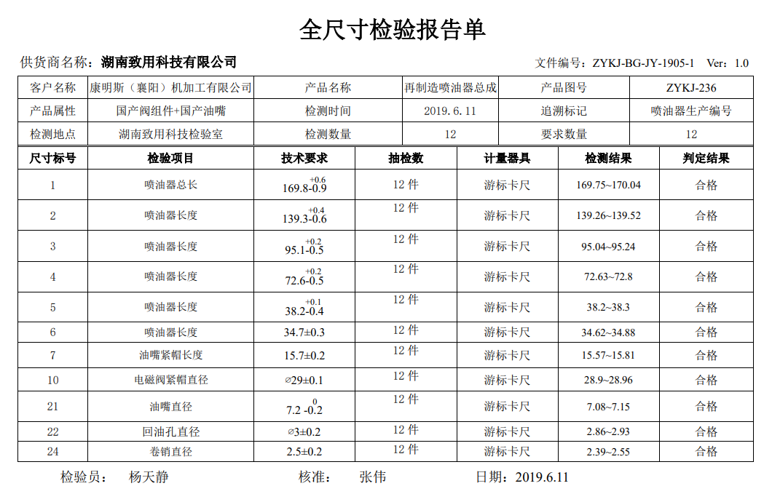
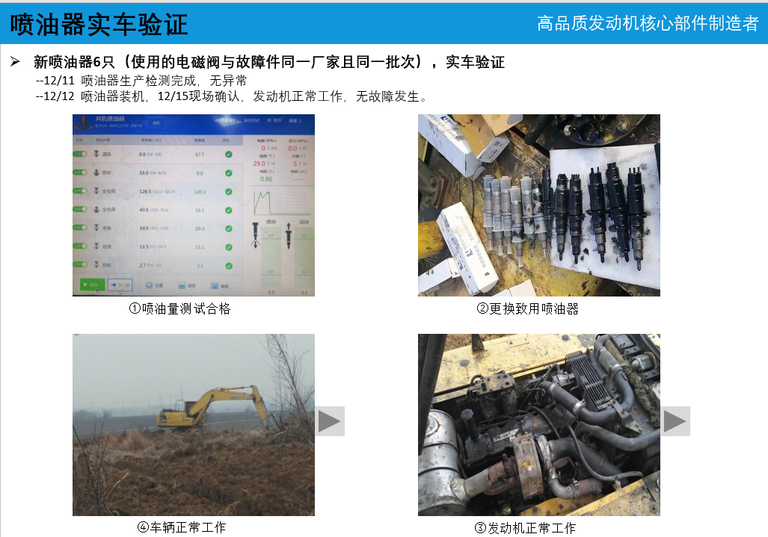
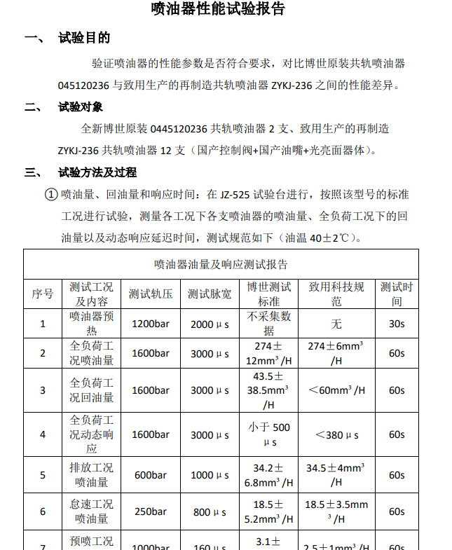
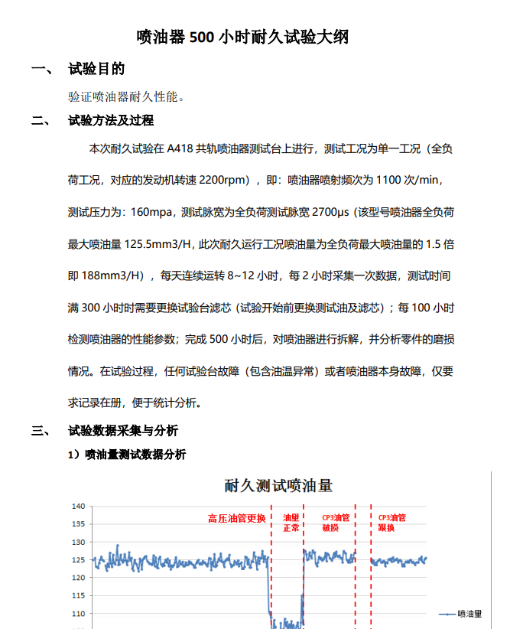
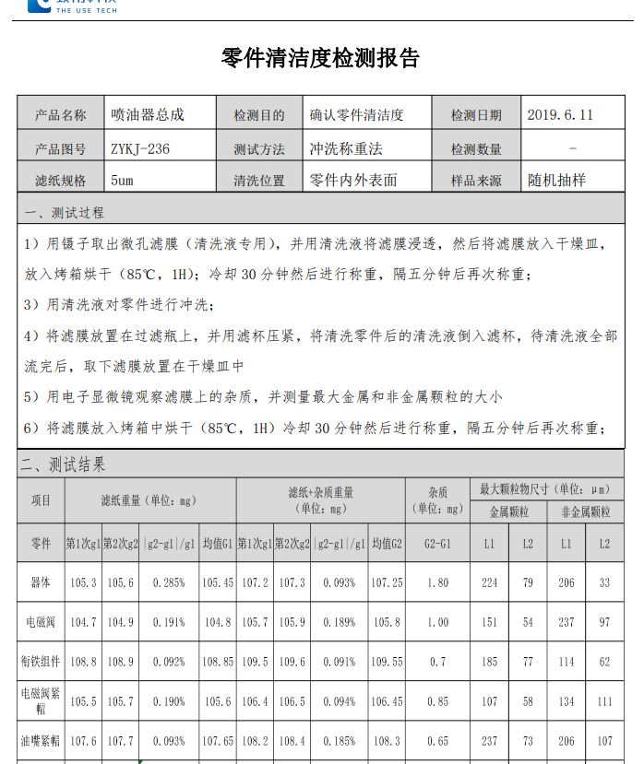
三、工厂介绍
3.3 我们的生产过程、质量控制体系、核心子件和喷油器总成均通过了康明斯公司的体系审核和严苛验证。----工厂内严苛的验证环节
喷油器透明度试验
喷油器全尺寸检测报告
喷油器装车耐久测试
2024-06-07
喷油器性能测试
喷油器清洁度测试
喷油器500小时冷拖耐久测试

Slide 16
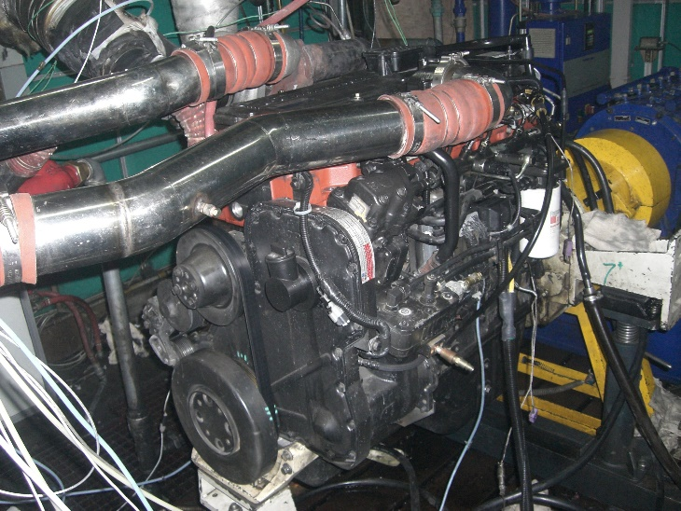
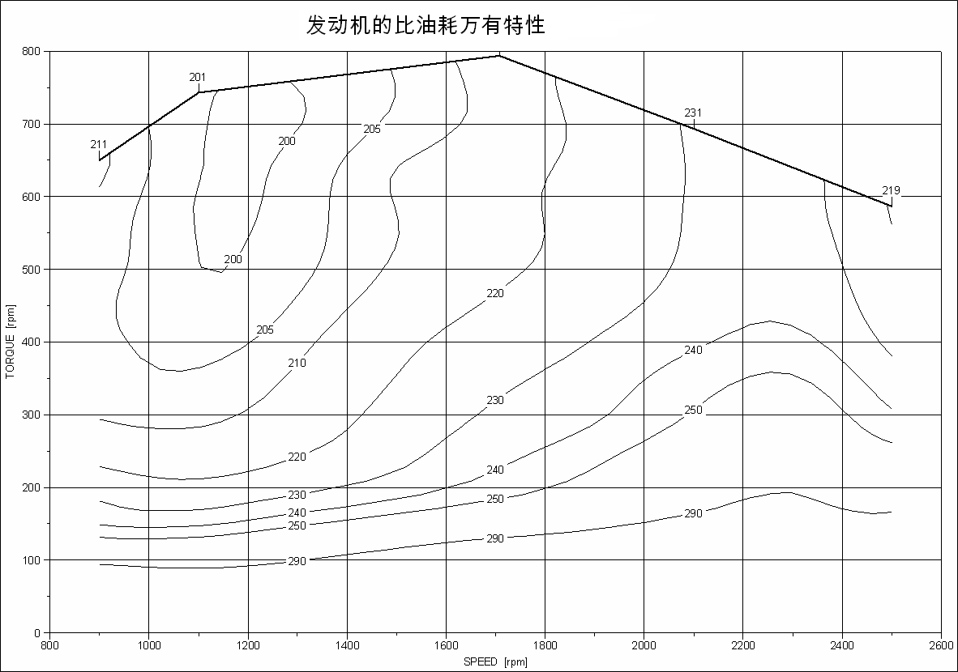
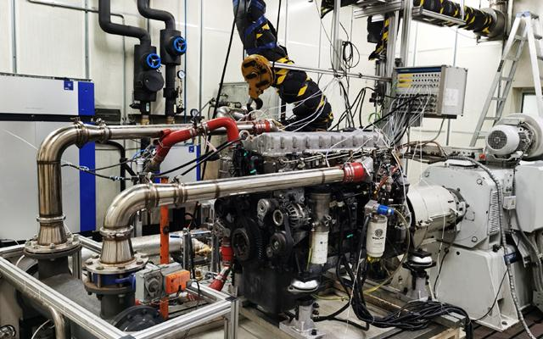
三、工厂介绍
3.3 我们的生产过程、质量控制体系、核心子件和喷油器总成均通过了康明斯公司的体系审核和严苛验证。----康明斯公司严苛的验证环节
发动机冷启动测试
发动机比油耗万有特性
2019年在美国哥伦巴斯市康明斯总部进行了110%负荷的1000小时发动机台架搭载耐久测试，顺利通过耐久测试。
2024-06-07
发动机尾气排放测试
发动机1000小时搭载耐久测试

Slide 17
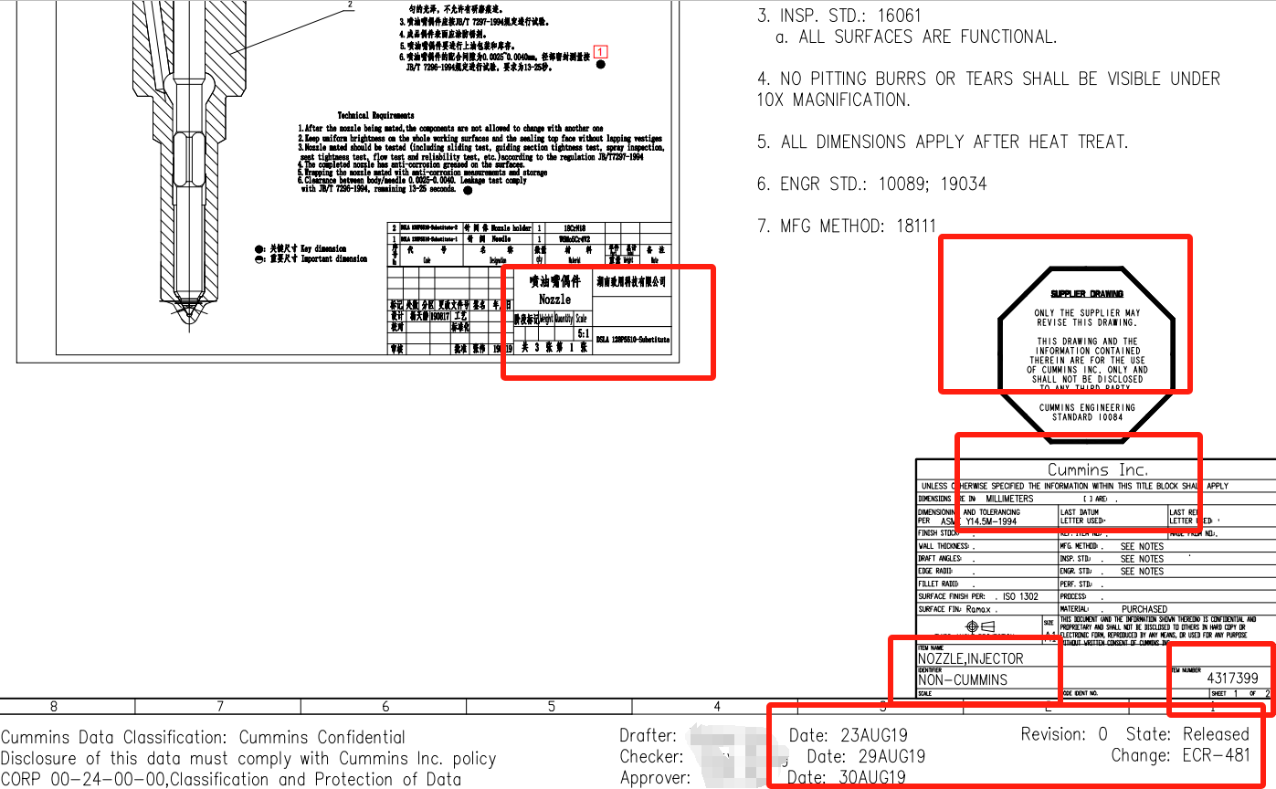
三、工厂介绍
3.4 经过一系列康明斯的验证和审核环节后，我们工厂绘制喷油器总成及核心零件的图纸，然后发给康明斯审核，康明斯审核完后，套用康明斯图框，成为康明斯图纸，再下发给我们工厂和我们的子件供应商，工厂按照图纸执行。----工厂和康明斯联合发布产品图纸。
喷油器总成图纸
喷油器子件图纸-油嘴图纸
2024-06-07

Slide 18
四、我们为什么能生产XPI喷油器
4.1 我们能从康明斯公司的原厂子件供应商采购到原厂子件。
Solenoid
Nozzle
Repair Kit（valve）
2024-06-07
Needle

Slide 19
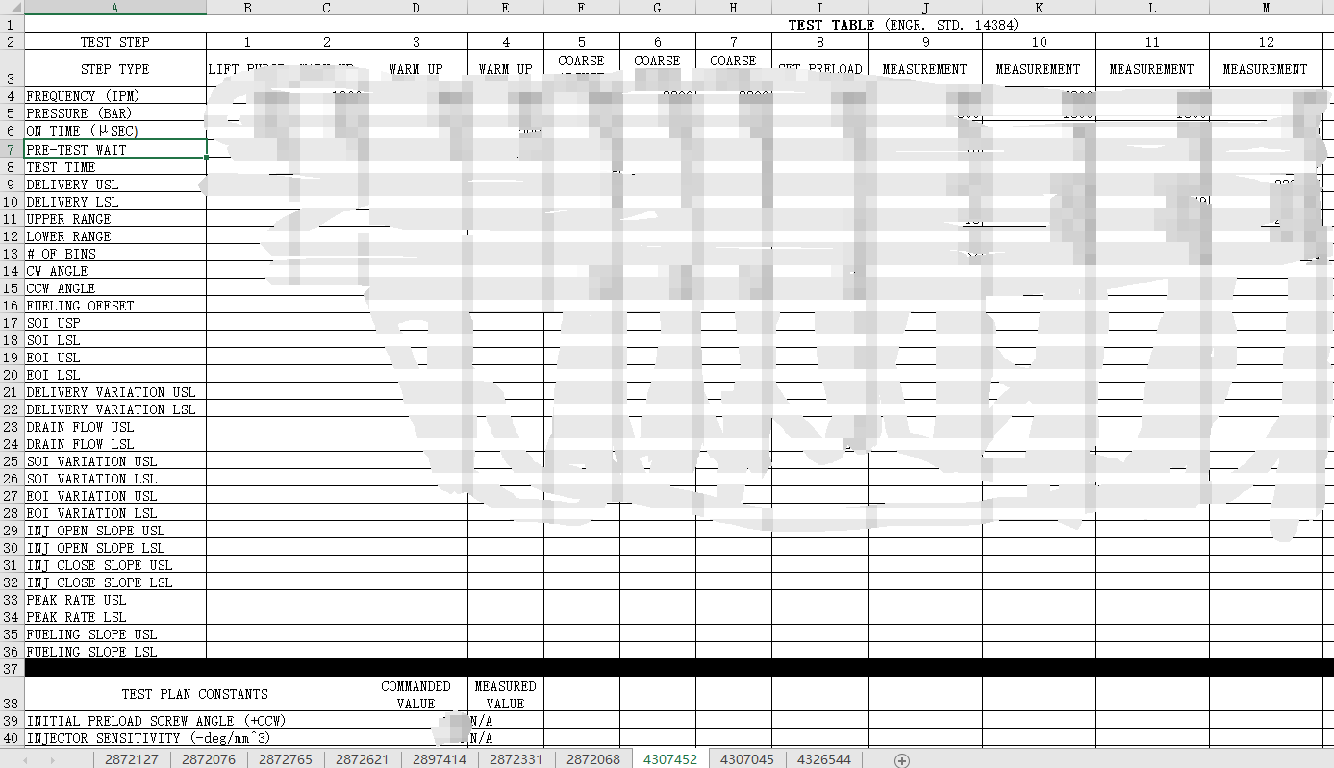
四、我们为什么能生产XPI喷油器
4.2 我们有康明斯公司燃油系统工厂的XPI喷油器测试程序和标准。
2024-06-07
XPI injector test standard

Slide 20
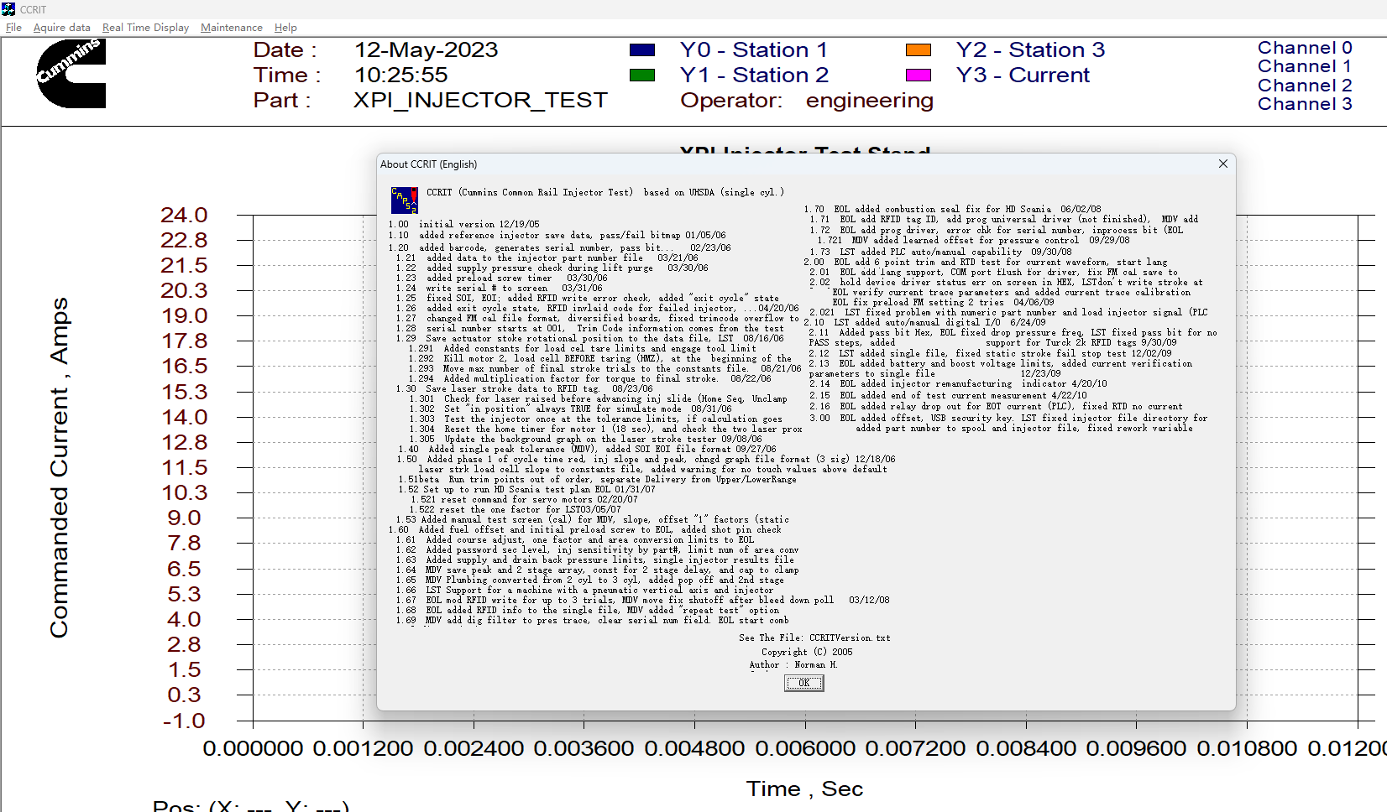
四、我们为什么能生产XPI喷油器
4.2 我们有康明斯公司燃油系统工厂的XPI喷油器测试程序和标准。
2024-06-07
XPI injector test software

Slide 21
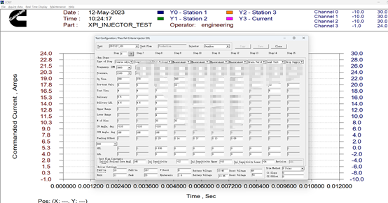
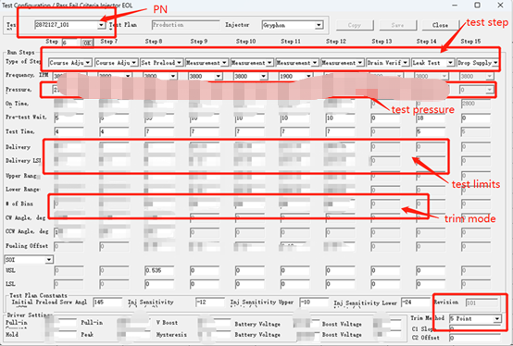
四、我们为什么能生产XPI喷油器
4.2 我们有康明斯公司燃油系统工厂的XPI喷油器测试程序和标准。
不同型号的XPI的测试计划和测试条件
XPI injector test program

Slide 22


四、我们为什么能生产XPI喷油器
4.3 我们有康明斯公司燃油系统工厂测试设备对应的XPI喷油器修正码软件。
XPI injector trim code generate（Encrypt）

Slide 23




四、我们为什么能生产XPI喷油器
4.4 我们生产XPI喷油器的生产过程和控制文件均通过了康明斯公司的审核和指导。
2024-06-07
Standard Work Instruction etc.

Slide 24



五、我们的喷油器生产控制过程
5.1 核心子件生产和检验。
Automatically test the clearance and matching of parts
2024-06-07

Slide 25


五、我们的喷油器生产控制过程
5.1 核心子件生产和检验。
Burr inspection of small holes in the cavity
2024-06-07
Inspection the sealing surface after grinding

Slide 26


五、我们的喷油器生产控制过程
5.1 核心子件生产和检验。
High precision grinding machining
2024-06-07

Slide 27



五、我们的喷油器生产控制过程
5.1 核心子件生产和检验。
Micro hole processing and testing（Nozzle，Valve）
EDM processing
2024-06-07
Extrude honing
High pressure flow test

Slide 28




五、我们的喷油器生产控制过程
5.2 清洁度控制（CES 16599）。
entrance
Material buffer room
Dust free workshop
Wind shower room
2024-06-07

Slide 29




五、我们的喷油器生产控制过程
5.2 清洁度控制（CES 16599）。
Multi slot ultrasonic cleaning machine
Cleanliness test
Dust proof clothing
2024-06-07

Slide 30


五、我们的喷油器生产控制过程
5.2 清洁度控制（CES 16599）。
2024-06-07
Cummins CES 16599 Cleanliness standards
Factory cleanliness testing report

Slide 31




五、我们的喷油器生产控制过程
5.3 精确测量及分析。
Installation dimension measurement
Measurement of Armature
Measurement of springs
Measurement of small parts
2024-06-07

Slide 32


五、我们的喷油器生产控制过程
5.3 精确测量及分析。
Recheck the lift of the armature, measure it five times, and collect more than 3000 sets of data for statistical calculation to obtain the measured value of the armature lift.
2024-06-07
Armature lift recheck workstation

Slide 33



五、我们的喷油器生产控制过程
5.4 智能装配、质量数据库及全过程可追溯体系。
QR code for tracing
2024-06-07

Slide 34


五、我们的喷油器生产控制过程
5.4 智能装配、质量数据库及全过程可追溯体系。
Required gasket grading
The intelligent assembly system automatically retrieves the core parts dimensions inside the injector based on the QR code on the injector body, calculates the appropriate shims size (Grading), then controls the assembly accuracy at the μ level.
2024-06-07

Slide 35




五、我们的喷油器生产控制过程
5.5 定制测试设备及数据管理系统。
Customized testing equipment
Intelligent repair interface
Test report saving
2024-06-07

Slide 36




五、我们的喷油器生产控制过程
5.6 智能修正码管理系统。
Scan the QR code on the injector, and the trim code generation software automatically retrieves the test value from the test report of the injector，then generate the trim code. And send to laser marking machine for engraving.
Trim code
2024-06-07

Slide 37



五、我们的喷油器生产控制过程
5.7 测试报告打印机跟踪。
仓库发货时，打开数据库报告查询软件，用扫码枪扫描喷油器上的二维码。
数据库根据喷油器二维码的流水号信息，自动从数据库中调取该喷油器的出厂测试报告。
打印机打印该喷油器的出厂测试报告，根据客户需要可以将测试报告和对应喷油器一起包装发货。
2024-06-07

Slide 38

谢 谢 大 家
XXXX

